Slide 1
103 Rocznica Odzyskania Niepodległości

Slide 2
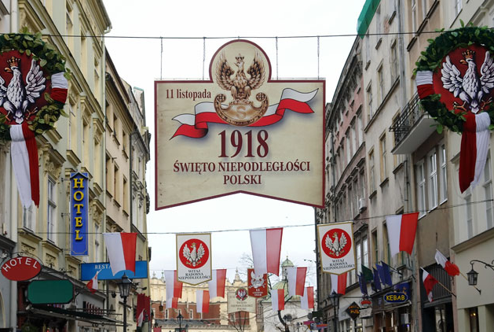
Święto Niepodległości to najważniejsze polskie święto narodowe, obchodzone co roku 11 listopada na pamiątkę odzyskania przez Polskę niepodległości w 1918 roku po 123 latach zaborów.

Slide 3
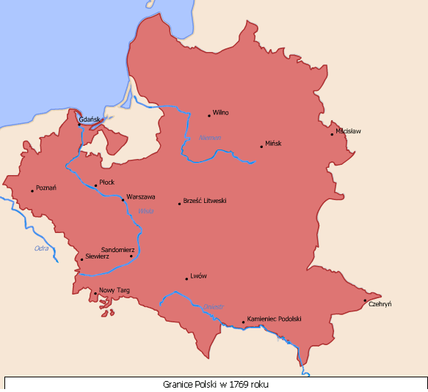
Polska w 1769 roku
W XVIII wieku silna niegdyś Rzeczpospolita zaczęła się chylić ku upadkowi, co doprowadziło do trzech rozbiorów Polski.
Mocarstwa sąsiadujące z Rzeczpospolitą Austria, Prusy i Rosja
podzieliły terytorium naszego kraju na części
i przyłączyły do swych ziem.

Slide 4
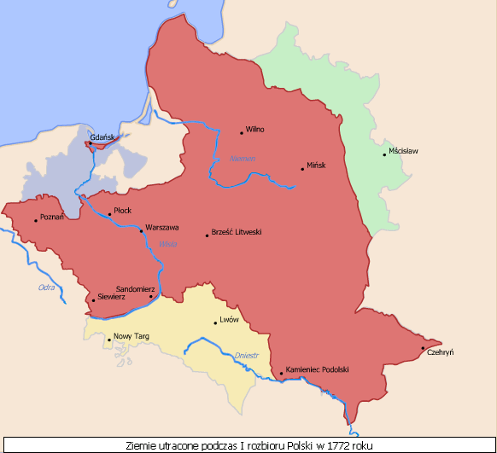
Pierwszy rozbiór Polski – 1772 rok

Slide 5
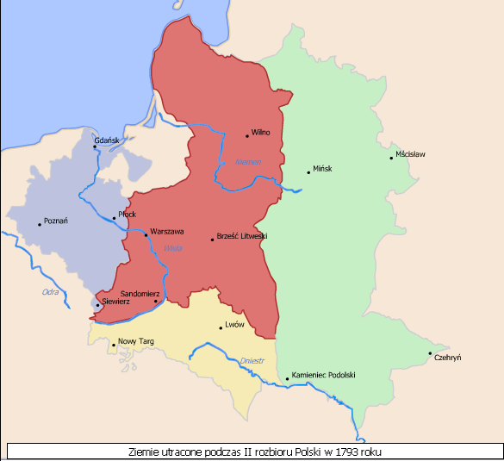
Drugi rozbiór Polski – 1793 rok

Slide 6
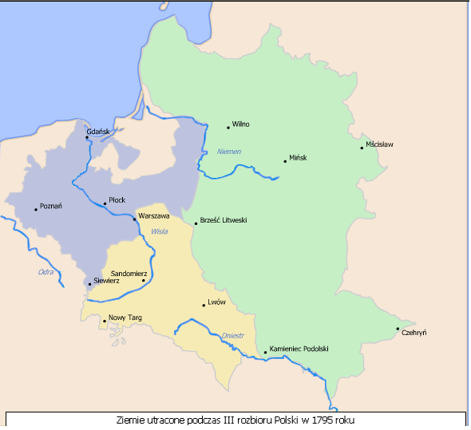
Trzeci rozbiór Polski – 1795 rok

Slide 7
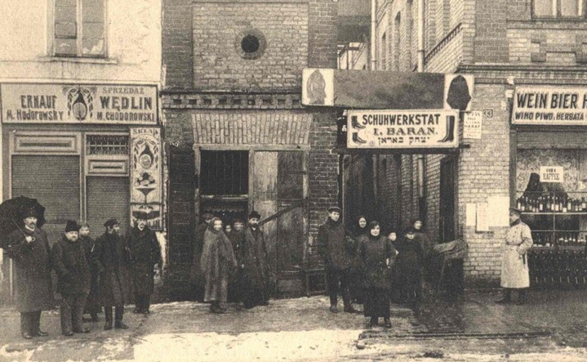
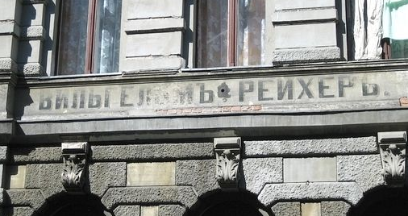
Na ulicach miast pojawiły się napisy w językach zaborców. Języki te obowiązywały również we wszystkich urzędach, szkołach, kościołach. Nawet polskie dzieci w szkole musiały rozmawiać i uczyć się w tych językach. Nie mogły czytać polskich książek i śpiewać polskich pieśni. Inaczej czekała je i ich rodziny straszliwa kara.

Slide 8
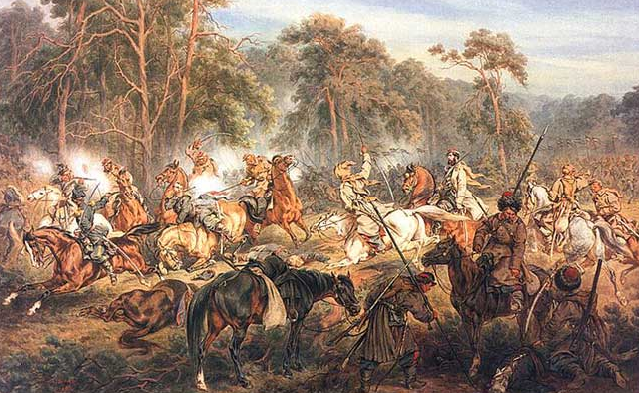
Polacy, nie godząc się na rolę niewolników,
organizowali zrywy niepodległościowe.
Niestety, wszystkie zakończyły się klęską.

Slide 9
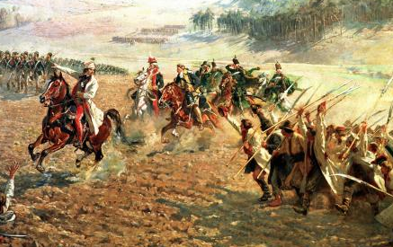
Pierwszym zrywem niepodległościowym była Insurekcja Kościuszkowska w 1794 roku.

Slide 10
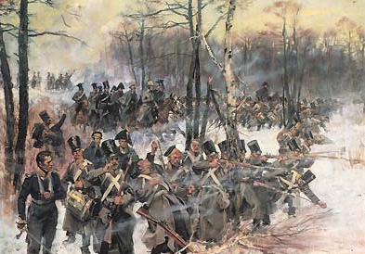
Kolejnym zrywem niepodległościowym było Powstanie Listopadowe, które rozpoczęło się w nocy 30 listopada 1830 roku. Niestety zakończyło się druzgocącą klęską, na skutek czego zaborcy jeszcze bardziej nasilili represje.

Slide 11
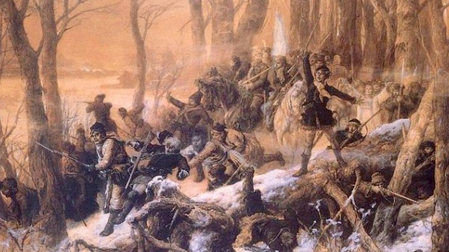
W końcu w 22 stycznia 1863 roku wybuchło Powstanie Styczniowe - ostatnia próba zrzucenia kajdan niewoli. Niestety zakończyła się klęską. Polacy walczyli z całych swoich sił, ale byli zbyt słabi, by zwyciężyć uzbrojonych i silnych okupantów.

Slide 12
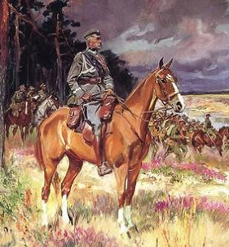
Marzenia Polaków o wolnej Polsce zaczęły się spełniać, ale dopiero w początkach XX wieku. Człowiekiem, który przyczynił się do odzyskania niepodległości był Józef Piłsudski twórca Legionów Polskich.
Marszałek
Józef Piłsudski

Slide 13
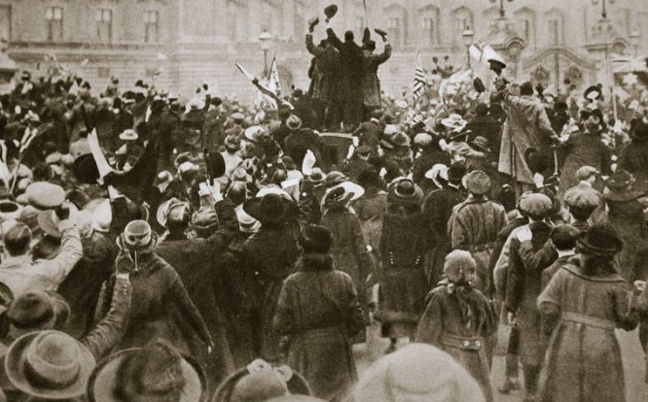
11 listopada 1918 roku koniec I Wojny Światowej – - Polska odzyskuje niepodległość.

Slide 14
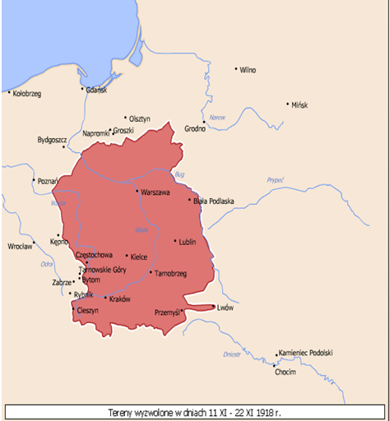
Polska w 1918 roku

Slide 15
11 Listopada 2021 – 103 Rocznica Odzyskania Niepodległości

